Slide 1
Psychosociale aspecten bij personen die leven met hiv Aspects psychosociaux chez les personnes vivant avec le VIH
Charlotte Vanden Bulcke
UZ Gent

Slide 2
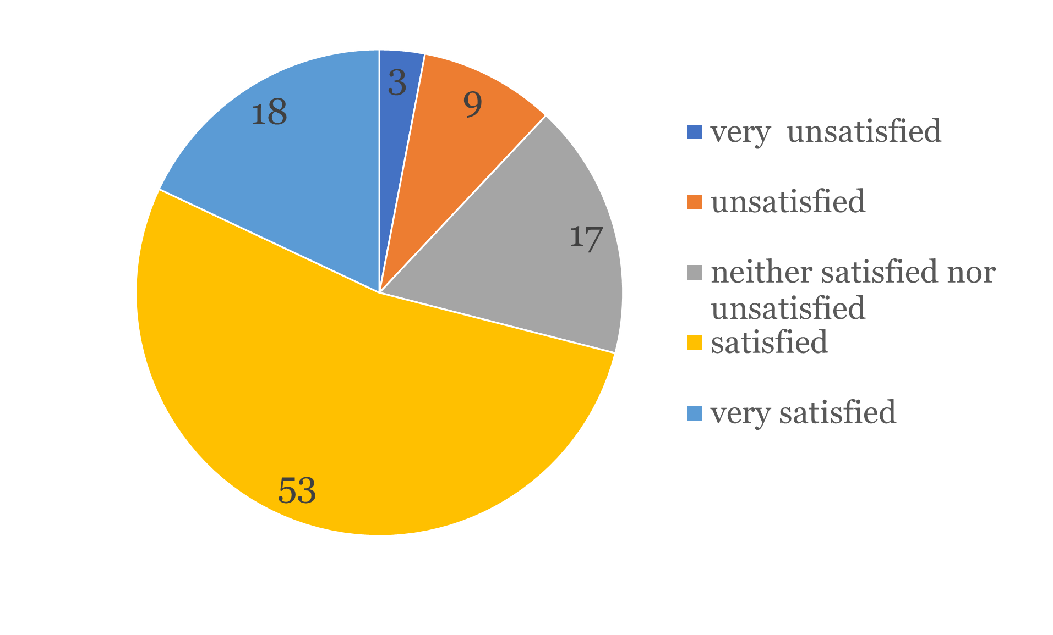
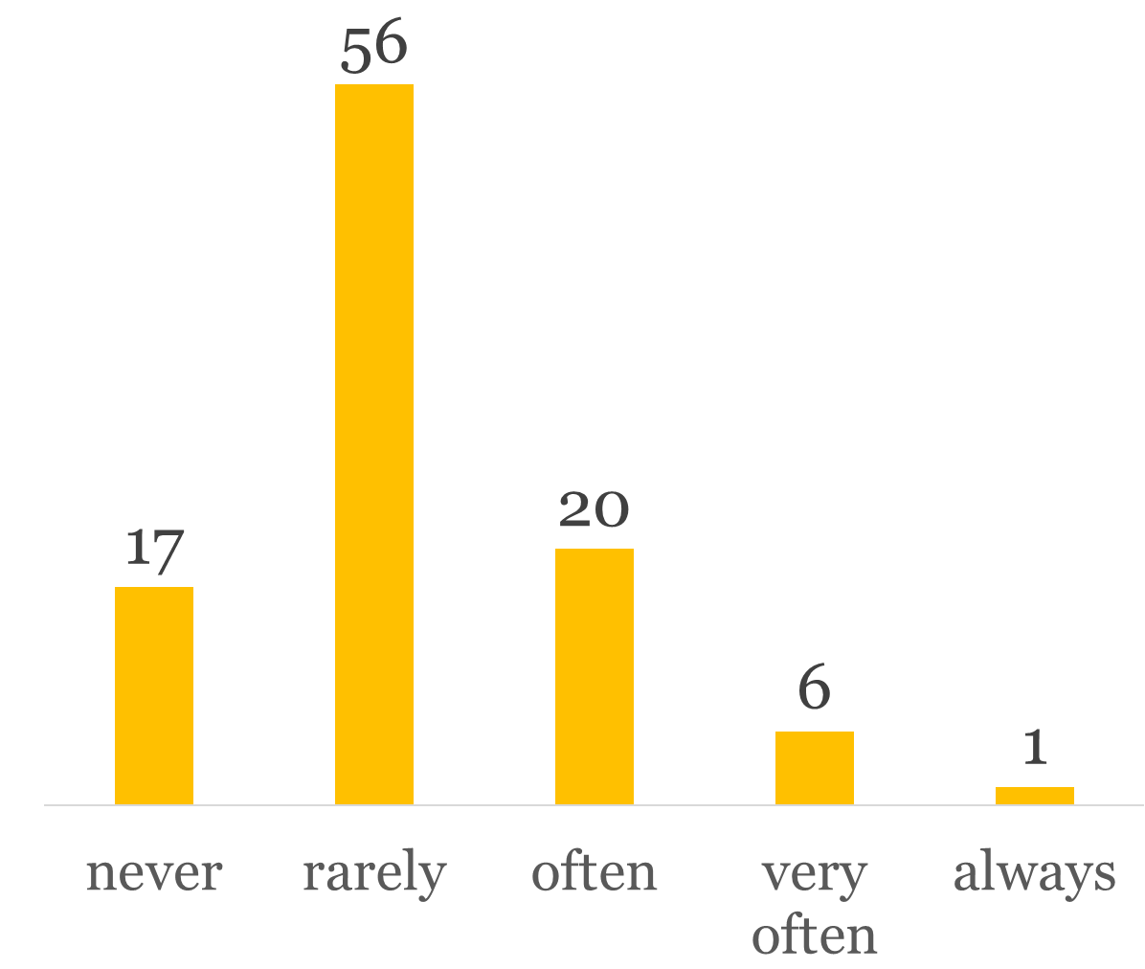
MENTALE GEZONDHEID
Santé mentale
NEGATIEVE GEVOELENS
Sentiments négatifs

Slide 3
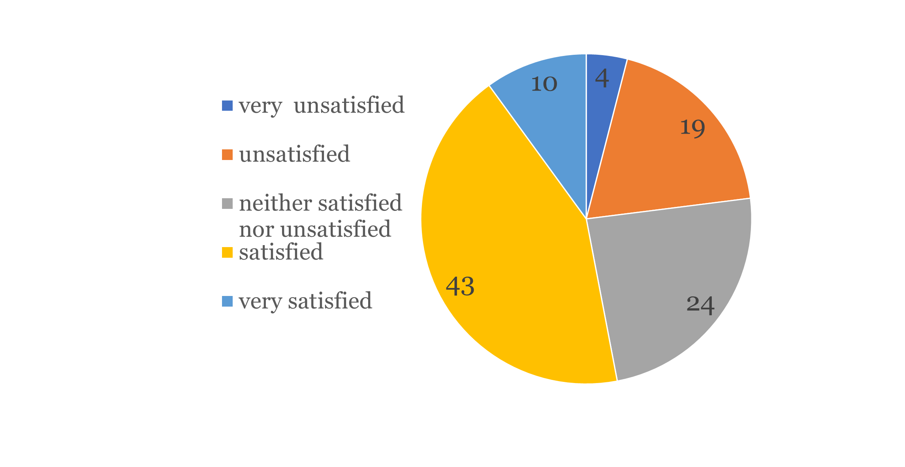
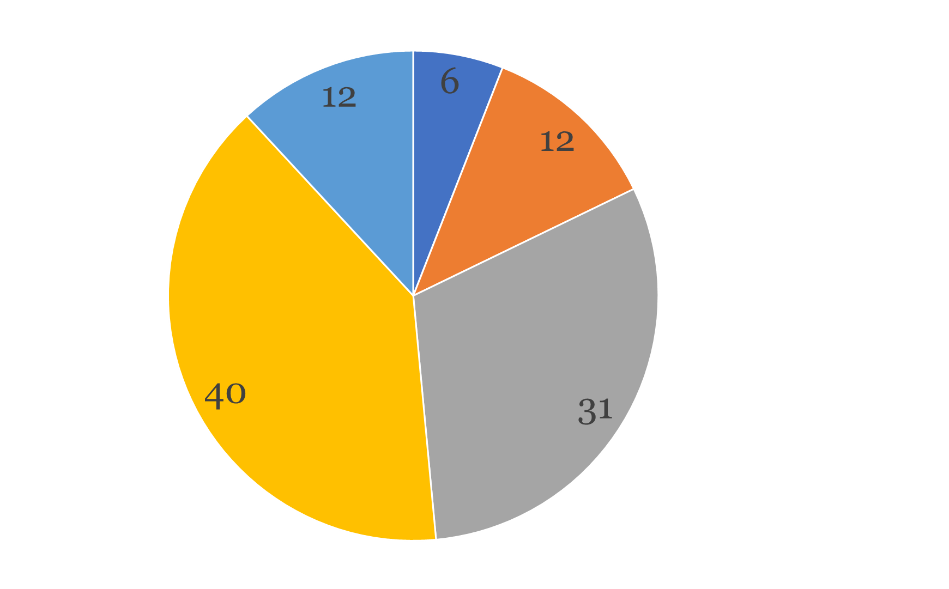
SEKSUALITEIT
Sexualité
SLAAP
Insomnie

Slide 4
Respectievelijk 14% en 10% ervaren stigmatisering in hun persoonlijke en professionele leven, terwijl 33% zich schuldig voelt of schaamt in verband met hun hiv-status
Respectivement 14% et 10% des personnes interrogées se sentent stigmatisées dans leur vie personnelle et professionnelle, tandis que 33% se sentent coupables ou honteuses de leur statut VIH

Slide 5
Angst/anxiété
Stress
Cognitieve stoornissen
Difficultés cognitives
Depressie épression
Psychosociale
kwaliteit van leven/Qualité de vie psychosociale
Sociale isolatie
l'isolement social
Seksualiteit
Sexualité
HIV-stigma
Stigmatisation du VIH
Relaties Rélations
Middelengebruik
Utilisation de substances

Slide 6
Combinatie met andere praktijken/ Combinaison avec d'autres pratiques
Stress/Angst
Ademhalingskiné
Yoga/mindfulness
Hartcoherentie
Trauma
Traumatherapie
EMDR-technieken
Cognitieve moeilijkheden
Testing + samenwerking met neuroloog
Middelengebruik
Stress/Anxiété
Respiration kiné
Yoga/mindfulness
Cohérence cardiaque
Traumatisme
Thérapie du traumatisme
Techniques EMDR
Difficultés cognitives
Tests + collaboration avec le neurologue
Utilisation de substances

Slide 7
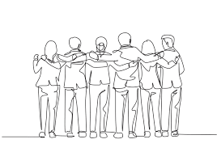
Groepswerkingen/ateliers thérapeutiques
Groepswerking UZ Gent/ateliers thérapeutiques: 2 groepen/groupes
Groep voor homoseksuele hiv+ mannen/ Groupe pour les hommes homosexuels séropositifs
‘Gemengde groep’ voor personen die leven met hiv/ Groupe mixte pour les personnes vivant avec le VIH
5 maandagavonden (19u – 21u30)/5 lundis soirs (19h - 21h30)
Lotgenotencontacten/ Contacts avec les autres personnes vivant avec le VIH

